Slide 1
Recordemos
06/07

Slide 2









Una potencia de base y exponente entero es de la forma $a^{n},$ donde $a y n ∈Z$.
$$=\frac{1}{a^{n}}$$
$$a^{−n}$$
$$=\frac{1}{5^{4}}$$
$$=\frac{1}{625}$$
$$5^{−4}$$
Estas potencias cumplen con todas las propiedades que ya conoces.
$$=\frac{1}{{(−6)}^{3}}$$
$$=−\frac{1}{216}$$
$${(−6)}^{−3}$$

Slide 3












Calcula el valor de cada Potencia
$$5^{−3}$$
$$=\frac{1}{5^{3}}$$
$$=\frac{1}{5∙5∙5}$$
$$=\frac{1}{125}$$
$$=\frac{1}{{(−2)}^{4}}$$
$$=\frac{1}{−2∙−2∙−2∙−2}$$
$$=\frac{1}{16}$$
$${\left(−2\right)}^{−4}$$
$$=\frac{1}{{−2}^{6}}$$
$$=\frac{1}{−2∙2∙2∙2∙2∙2}$$
$$=−\frac{1}{64}$$
$${−2}^{−6}$$

Slide 4
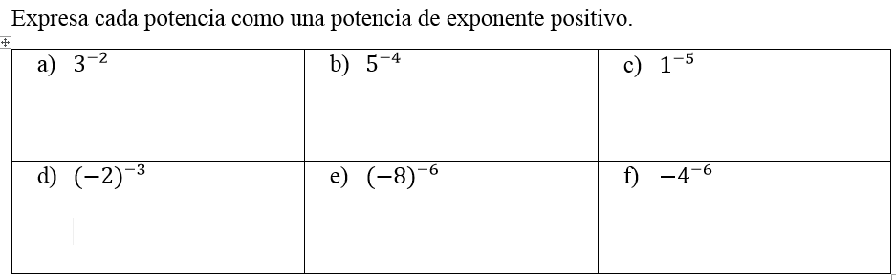






ACTIVIDAD: lee con atención cada ítem, identifica de manera correcta lo que debes hacer.
$$\frac{1}{3^{2}}$$
$$\frac{1}{5^{4}}$$
$$\frac{1}{1^{5}}$$
$$\frac{1}{{(−2)}^{3}}$$
$$\frac{1}{{(−8)}^{6}}$$
$$\frac{1}{{−4}^{6}}$$

Slide 5
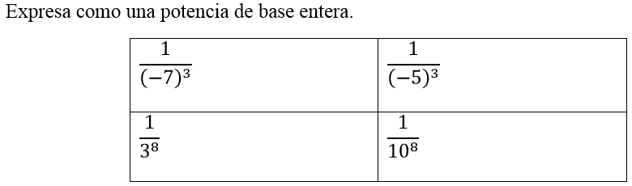
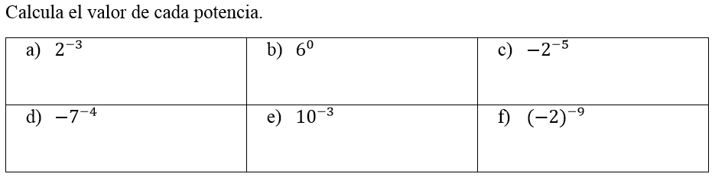

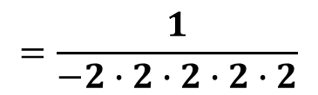

















$${\left(−7\right)}^{−3}$$
$${\left(−5\right)}^{−3}$$
$$3^{−8}$$
$$10^{−8}$$
$$=\frac{1}{8}$$
$$1$$
$$=−\frac{1}{32}$$
$$\frac{1}{2^{3}}$$
$$=\frac{1}{2∙2∙2}$$
$$\frac{1}{{−2}^{5}}$$
$$=\frac{1}{−2∙2∙2∙2∙2}$$
$$\frac{1}{{(−2)}^{9}}$$
$$=−\frac{1}{2401}$$
$$=\frac{1}{1000}$$
$$=−\frac{1}{512}$$
$$\frac{1}{{−7}^{4}}$$
$$=\frac{1}{−7∙7∙7∙7}$$
$$\frac{1}{{10}^{3}}$$
$$=\frac{1}{10∙10∙10}$$

Slide 6
Potencias con base racional y exponente entero
06/07

Slide 7
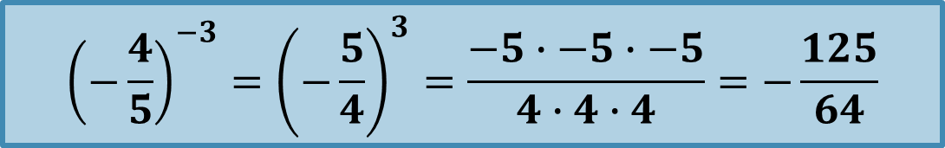

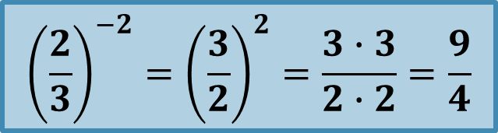




Es aquella que puede ser expresada de la forma:
$${\left(\frac{a}{b}\right)}^{n}$$
$$Con a, b y n ∈Z, además b≠0$$
$$Además, si b≠0 se cumple:$$
$${\left(\frac{2}{3}\right)}^{−2}={\left(\frac{3}{2}\right)}^{2}=\frac{3∙3}{2∙2}=\frac{9}{4}$$
$${\left(\frac{a}{b}\right)}^{−n}$$
$${=\left(\frac{b}{a}\right)}^{n}$$
$${\left(−\frac{4}{5}\right)}^{−3}={\left(−\frac{5}{4}\right)}^{3}=\frac{−5∙−5∙−5}{4∙4∙4}=−\frac{125}{64}$$

Slide 8
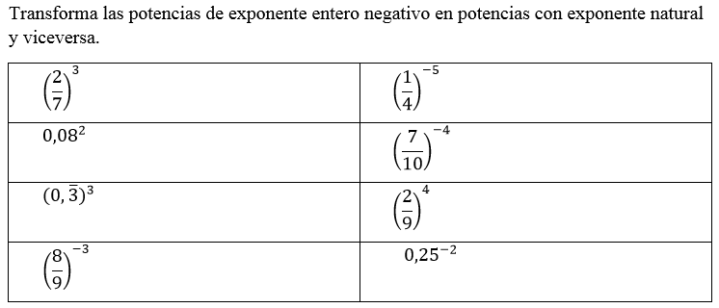

Slide 9
